Slide 1
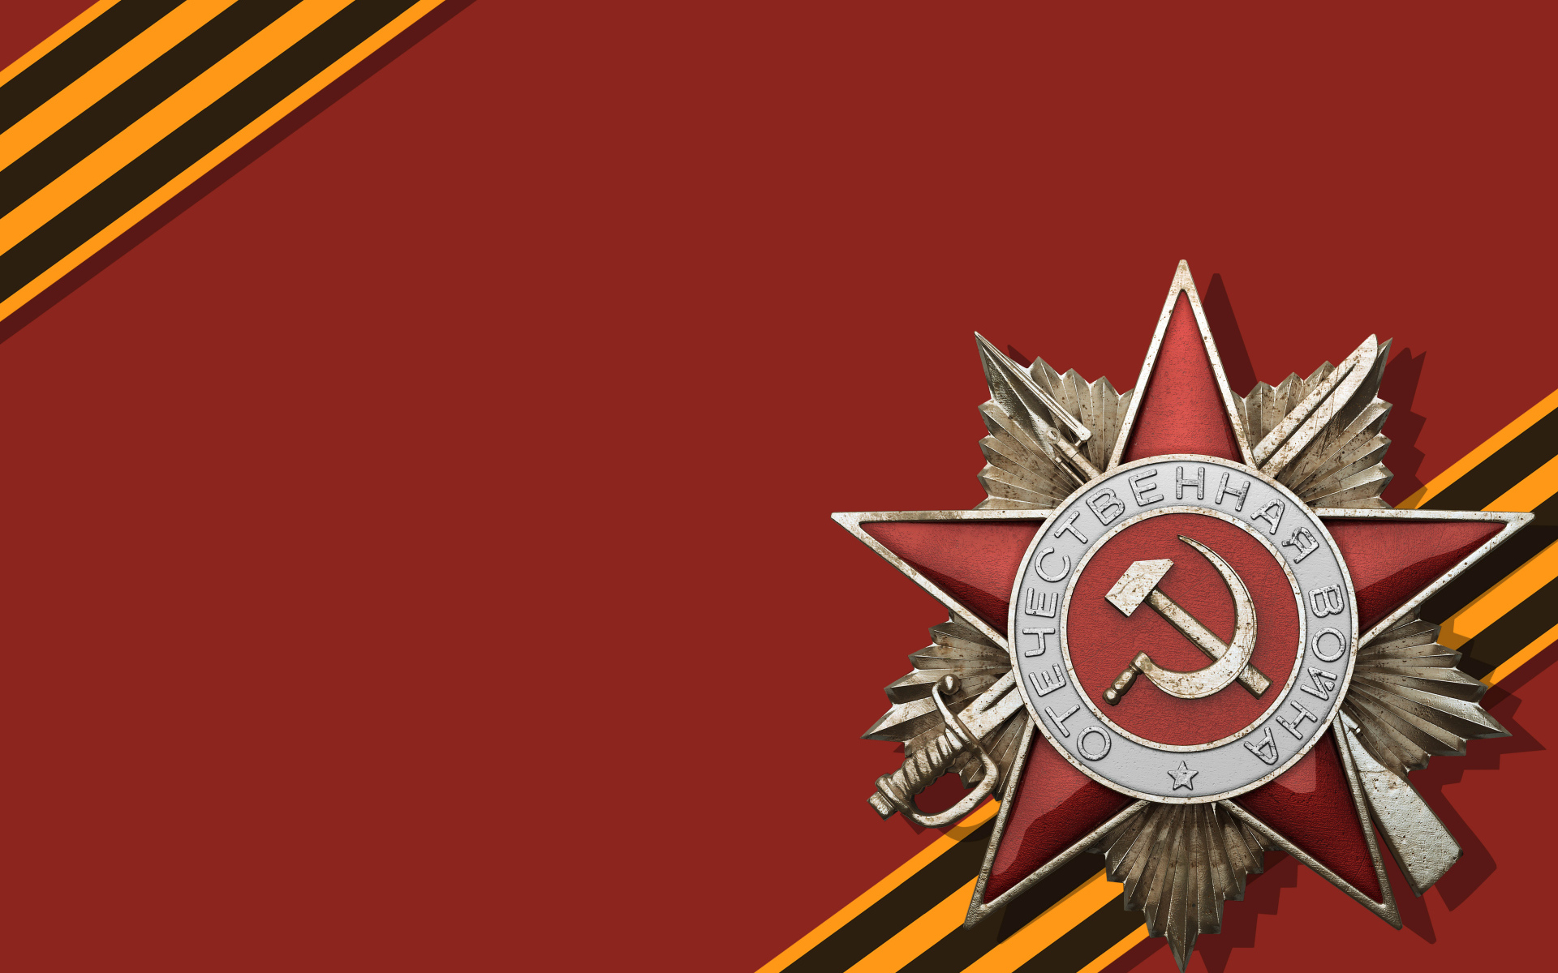
И всё о той войне…

Slide 2
1 тур «Операции»

Slide 3
«Тайфун»

Slide 4
«Уран»

Slide 5
«Цитадель»

Slide 6
«Багратион»

Slide 7
«Искра»

Slide 8
«Кольцо»

Slide 9
«Эдельвейс»

Slide 10
«Оверлорд»

Slide 11
2 тур «Сражения»

Slide 12
В этом сражении немецкие войска впервые были вынуждены перейти к обороне.

Slide 13
Смоленское сражение

Slide 14
В этом сражении был развеян миф о непобедимости Германии.

Slide 15
Битва за Москву

Slide 16
В этом сражении впервые за всю историю германской армии сдался в плен фельдмаршал.

Slide 17
Сталинградская битва

Slide 18
В ходе этой битвы была проведена операция, за участие в которой 2438 советских воинов получили звание Героя Советского Союза.

Slide 19
Битва за Днепр

Slide 20
Эта битва положила начало коренному перелому в ходе Великой Отечественной и Второй мировой войн.

Slide 21
Сталинградская битва

Slide 22
В этом сражении советское командование применило тактику глубокой эшелонированной обороны.

Slide 23
Курская битва

Slide 24
Это сражение вошло в Книгу рекордов Гиннеса как самое крупное сражение в истории человечества.

Slide 25
Берлинская операция

Slide 26
Эта битва завершилась освобождением советского города Харькова.

Slide 27
Битва на Курской дуге

Slide 28
3 тур «Даты и цифры»

Slide 29
Сколько дней продолжалась оборона Севастополя?
250 дней

Slide 30
8 сентября 1941 г. – 27 января 1944 г.
Блокада Ленинграда

Slide 31
Сколько дней продолжалась блокада Ленинграда?
900 дней и ночей

Slide 32
30 сентября -
5 декабря 1941 г
Наступление немецких войск на Москву

Slide 33
19 ноября в нашей стране отмечается День артиллериста.
С каким событием Великой Отечественной войны это связано?
Контрнаступление советских войск под Сталинградом началось 19 ноября 1942 мощной артподготовкой

Slide 34
Сколько дней продолжалась Великая Отечественная война?
1418 дней.

Slide 35
5 июля – 23 августа 1943 г.
Курская битва

Slide 36
Сколько жителей Советского Союза погибло в годы Великой Отечественной войны?
27 миллионов

Slide 37
4 тур «Памятные места»

Slide 38
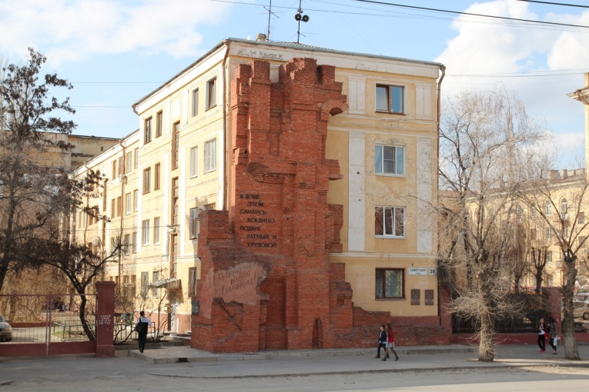
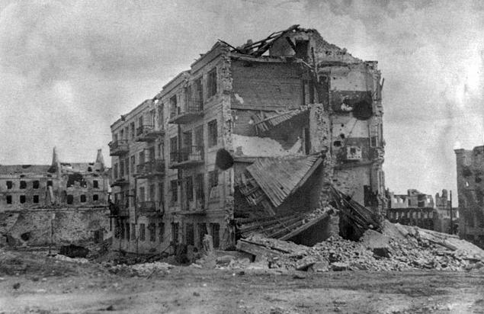
Как называется этот дом, и где он сейчас находится?

Slide 39
Как называется деревня в Белоруссии, уничтоженная 22 марта 1943 г. немецким карательным отрядом в качестве мести за помощь партизанам?

Slide 40
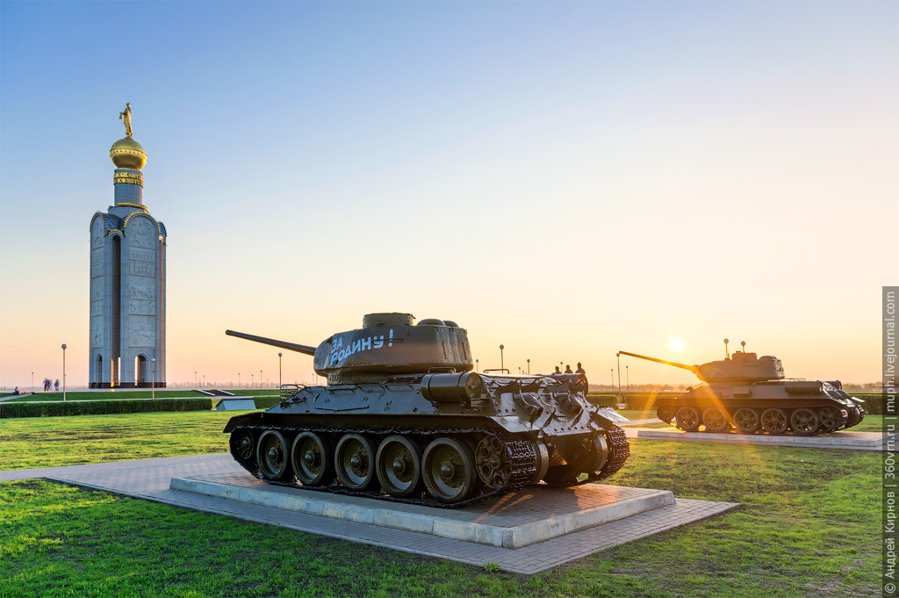
Это поле – одно из полей ратной славы России, наряду с Куликовским, Полтавским и Бородинским. На этом поле 12 июля 1943 г. произошло самое крупное танковое сражение Второй мировой войны.

Slide 41
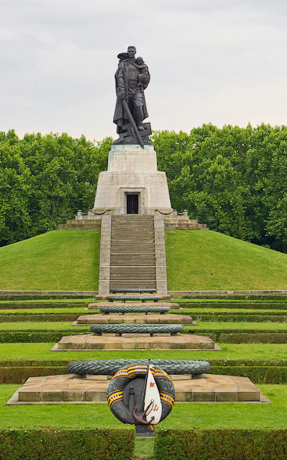

Slide 46
5 тур «Полководцы Победы»

Slide 47
В. И. Чуйков

Slide 48
Советское командование сделало очень удачный выбор назначив именно его командующим армией, дерущейся в городских развалинах Сталинграда.
Он сразу выработал принципы городских боёв: «Не бойся! Действуй злее гранатой, автоматом, ножом и лопатой! Бой внутри дома бешеный. Поэтому всегда будь готов к неожиданностям. Не зевай!»

Slide 49
В Гражданскую войну – комиссар бронепоезда, бригады. В Великую Отечественную войну командовал армией, Западным, Калининским, Северо-Западным, Степным, 2-м Украинским, 1-м Украинским фронтами. Маршал Советского Союза (1944 г.).
Назовите его.

Slide 50
И . С. Конев

Slide 51
Этот советский военачальник был не только Маршалом Советского Союза, но и Маршалом Польши и министром обороны этой страны.
Назовите его.

Slide 52
К. К. Рокоссовский

Slide 53
Г. К. Жуков

Slide 54
А. М. Василевский

Slide 55
И. Д. Черняховский

Slide 56
И. Х. Баграмян

Slide 57
М. Е. Катуков

Slide 58
6 тур «Герои войны»

Slide 59
И. Н. Кожедуб

Slide 60
Л. Голиков

Slide 61
В. Талалихин

Slide 62
А. Маресьев

Slide 63
З. Космодемьянская

Slide 64
«Молодая гвардия»

Slide 65
В. Клочков

Slide 66
В. Зайцев

Slide 67
7 тур «Дешифровщик»

Slide 68
8 тур «Награды»

Slide 69
Высший военный орден СССР для награждения Высшего командного состава за успешное проведение боевых операций в масштабе одного или нескольких фронтов, в результате которых в корне менялась обстановка в пользу Советских Вооруженных сил.

Slide 71
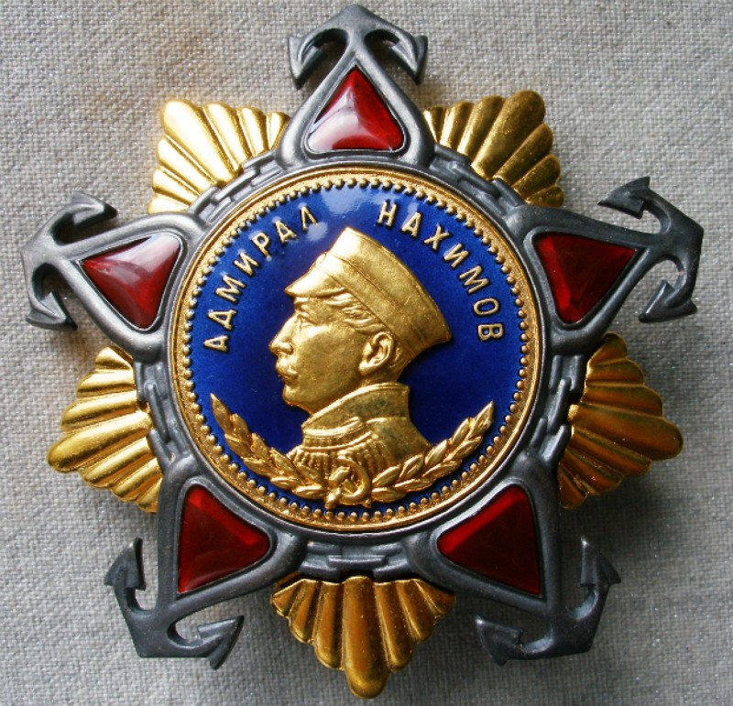
Кого награждали орденами Ушакова и Нахимова?

Slide 72
В годы великой Отечественной войны этим орденом награждались солдаты, сержанты и старшины за проявленную ими солдатскую смекалку, за стойкость в обороне и мужество в атаке. В авиационных частях к этому ордену могли быть представлены младшие лейтенанты. Назовите этот орден.

Slide 73
Орден Славы

Slide 74
Звезда Героя Советского Союза

Slide 75
9 тур «Фильмы о войне»

Slide 76
10 тур «Прояви эрудицию и смекалку»

Slide 77
Во время войны партизаны не только уничтожали врага, но и вели разведку, сообщая сведения по радио. Поскольку квалификация партизанских радистов оставляла желать лучшего, приходилось применять простейшие шифры, которые легко «взламывались» немецкими дешифраторами. Тем не менее был найден «приём», который сделал эти простые коды достаточно надёжными. Назовите этот «приём».
Грамматические и орфографические ошибки
Передавали сообщения ночью
Передавали сообщения левой рукой
Использовали белорусский язык

Slide 78
Популярность этого человека в годы Великой Отечественной войны была столь велика, что ходил такой анекдот. У Сталина спрашивают: «Товарищ Сталин! Когда война закончится?» Сталин отвечает: «… скажет». Назовите пропущенную фамилию.
Юрий Левитан
Георгий Жуков
Никита Хрущёв
Вячеслав Молотов

Slide 79
Необыкновенный концерт прошёл в конце 1943 года. Число исполнителей превышало 120 тысяч человек. Концерт сопровождался спецэффектами и прошёл с большим успехом. Перед ошеломлёнными слушателями и зрителями развернулась феерическая картина. Мы не спрашиваем, перед кем выступали мастера. Скажите, что обычно служило концертной площадкой.
Оперный театр
Железная дорога
Выборгский лес
Госпиталь

Slide 80
Парад Победы в Москве 24 июня 1945 г. был для маршала Жукова уже вторым Парадом Победы. Первый он принимал сразу по окончании штурма Берлина. Делал он это в соответствии с советским Уставом. После этого парада американцы обозвали Жукова «циркачом». Какое именно требование Устава дало американцам повод так назвать Маршала Победы?
Принимать парад верхом на коне
Принимать парад, когда захочется
Принимать парад в полевой форме
Принимать парад возле цирка

Slide 81
Что во время Великой Отечественной войны фронтовики называли «карманной артиллерией»?

Slide 82
Михаил Водолагин вспоминал, как танки после заводского ремонта за считанные минуты оказывались на фронте. В каком городе родился и жил Водолагин?

Slide 83
Во время Великой Отечественной войны Гитлер был одержим идеей захватить два священных оплота коммунизма. Какие два города он так называл?

Slide 84
С началом Великой Отечественной войны использование этих машин в Москве было прекращено. В ходе войны их использовали только один раз, когда по Москве провели колонну немецких военнопленных. Что это за машины?

Slide 85
Как известно, союзники СССР по антигитлеровской коалиции США и Великобритания медлили с открытием второго фронта в Европе, и только 6 июня 1944 г. он был открыт. А вот советские солдаты много раз за время войны открывали второй фронт.
Что советские солдаты называли «вторым фронтом»?

